Slide 1
Health monitoring of ASP.NET Core Web API app using AppMetrics, telegraf, influxdb and grafana in docker
Oleksandr Dudnyk
Senior Software Engineer
Notes:
In this session we’ll look at how Blazor in .NET Core 3.0 is a flexible and productive client UI framework for the web and beyond. We’ll look at the future of running Blazor apps client-side in the browser via WebAssembly. We’ll discuss the benefits of hosting Blazor WebAssembly apps with .NET Core to enable full-stack web development with .NET and C#. We’ll also look at taking Blazor beyond the web to support desktop and mobile app development.

Slide 2
Health checks
quick check for system health
health check is indicator giving brief information
health checks are small and fast ones that doesn’t put much load to system
health check that takes 30 seconds is clear indication that something is terribly wrong with implementation
most popular health checks are checking if connection to some external system works
What if we need to save health checks history? Well, I consider it as a task for monitoring systems.
Notes:
Хелс чек це швидка перевірка стану здоровя системи
Це швидкі індикатори які дають невеличку порцію інформації про стан системи
Якщо хелс чек виконується більше 30 секунд – скоріше за все десь є проблема.
Якщо ж нам потрібно зберегти історію здоровя системи – тоді це вже завдання для системи моніторингу здоровя.

Slide 3
Health monitoring
set of activities undertaken to maintain a system in operable condition and may be limited to an observation of current system states, with maintenance and repair being prompted by these observations.
process of requesting health status with given interval and log it to own data storage
Notes:
Хелс моніториг це активності направлені на утримання системи і робочому стані,
які можуть бути вироджені тільки до спостерігання за поточним станом здоровя системи.

Slide 4
Health checks in ASP.NET Core Web API
available out-of-box
most primitive way to make it work is just to enable it in Startup class
public void ConfigureServices(IServiceCollection services) { // ... services.AddHealthChecks(); // ... }
public void Configure(IApplicationBuilder app, IWebHostEnvironment env) { // ... app.UseHealthChecks("/health"); // ... }
ASP.NET Core supports three possible statuses :
Healthy – check succeeded with no errors and timeouts
Degraded – check succeeded but it took too long
Unhealthy – check failed or exception was thrown
Notes:
Зі слайду

Slide 5
Health checks in ASP.NET Core Web API
You can add inline health check directly to Startup class
public void ConfigureServices(IServiceCollection services) { // ... services.AddHealthChecks() .AddCheck("ping", () => { try { using (var ping = new Ping()) { var reply = ping.Send("www.google.com"); if (reply.Status != IPStatus.Success) { return HealthCheckResult.Unhealthy(); } if (reply.RoundtripTime > 100) { return HealthCheckResult.Degraded(); } …
Notes:
У ASP.NET Core є можливість прямо у Startup class додати додаткові перевірки стану системи.

Slide 6
Health checks in ASP.NET Core Web API
there’s IHealthCheck interface we can use for this
public class PingHealthCheck : IHealthCheck { public async Task<HealthCheckResult> CheckHealthAsync(HealthCheckContext context…) { try { using (var ping = new Ping()) { var reply = await ping.SendPingAsync("www.google.com"); if (reply.Status != IPStatus.Success)
public void ConfigureServices(IServiceCollection services) { // ... services.AddHealthChecks() .AddCheck<PingHealthCheck>("ping"); // ... }
Notes:
Також щоб додати власний хелс чек можна реалізувати інтерфейс IHealthCheck який містить метод CheckHealthAsync, та підключити його до загальної перевірки.

Slide 7
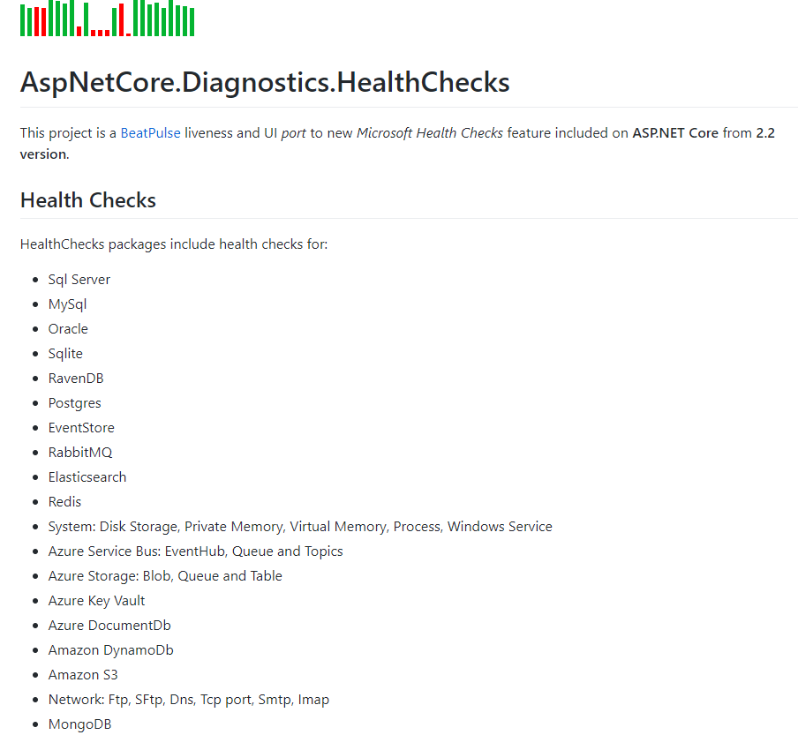
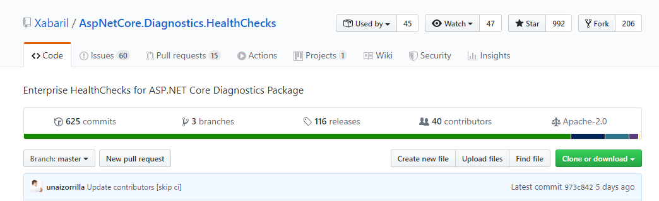
Health checks in ASP.NET Core Web API
Notes:
Також є можливість використати готові пакети із хелсчеками для багатьох популярних сервісі.

Slide 8
What are metrics
numbers that tell you important information about a process under question
accurate measurements about how the process is functioning and provide base for you to suggest improvements
Notes:
Інформація про стан системи передається у систему моніторингу і вигляді метрик.
Метрика, це певне число яке несе якусь інформацію про роботу системи.
У цьому випадку метрикою буде величина яка описує те, як система функціонує.

Slide 9

AppMetrics
open-source and cross-platform .NET library used to record metrics within an application.
abstracts away the underlaying repository of your Metrics for example InfluxDB, Graphite, Elasticsearch etc, by sampling and aggregating in memory and providing extensibility points to flush metrics to a repository at a specified interval
provides various metric types to measure things such as:
the rate of requests
counting the number of user logins over time
measure the time taken to execute a database query
measure the amount of free memory and so on
metrics types supported: Gauges, Counters, Meters, Histograms and Timers and Application Performance Indexes Apdex
Notes:
Для генерування та передавання хелс метрик використовуємо відкриту бібліотеку AppMetrics.
Особливостями цієї бібліотеки є те, що вона
підтримує різні типи метрик (частота запитів, кількість логінів, час виклику сервісу, кількість використовуваної памяті ітд)
містить вбудоване middlware яке може генерувати out of box метрики такі як статистика http запитів, Apdex статистика для веб додатку
Та ін.

Slide 10
Publishing of health metrics with AppMetrics
How we deliver health checks information to monitoring system
If IHealthCheckPublisher is added to the service container, health check system periodically executes your health checks and calls PublishAsync with the result
We can implement our own metrics and IHealthCheckPublisher or to you use provided by AppMetrics - AppMetricsHealthCheckPublisher
public Task PublishAsync(HealthReport report, CancellationToken cancellationToken)
{
foreach (var healthReport in report.Entries)
{
//report metric
}
return Task.CompletedTask;
}
public void ConfigureServices(IServiceCollection services) { // ... services
.Configure<HealthCheckPublisherOptions>(options => { options.Delay = TimeSpan.FromSeconds(10); })
.AddSingleton<IHealthCheckPublisher, MetricsHealthCheckPublisher>();
// ...
}
private static readonly GaugeOptions HealthStatus = new GaugeOptions
{
Name = "health.status",
MeasurementUnit = Unit.Custom("Health Status")
};
Notes:
Передавання хелс метрик із Asp.net core app можливе або через реалізацію та реєстрацію IHealthCheckPublisher.
тоді система буде періодично збирати та передавати IHealthCheckPublisher хелс метрики а він буде уже їх публікувати де захоче.
Або через реєстрацію AppMetricsHealthCheckPublisher який є у AppMetrics.

Slide 11
Custom metrics with AppMetrics
private readonly IMetrics _metrics;
public MetricsAdapter(IMetrics metrics)
{
_metrics = metrics;
}
private readonly MeterOptions OperationsMeter = new MeterOptions
{
MeasurementUnit = Unit.Calls,
Name = "Operations Meter"
};
_metrics.Measure.Meter.Mark(OperationsMeter, new MetricTags(…);
Notes:
Окрім того із AppMetrics звичайно є можливість реалізувати власні метрики.
Для цього необхідно
зарезолвити IMetrics
Створити власну метрику
Періодично передавати значення.

Slide 12



TIG-stack
Telegraf – data collector, reports to Influxdb
InfluxDB – time series database, easy to use and intergrate
Grafana – web based reporting solution, reads data from Influxdb
Notes:
Для відображення хелс та й усіх інших метрик використовуємо TIG-stack.

Slide 13
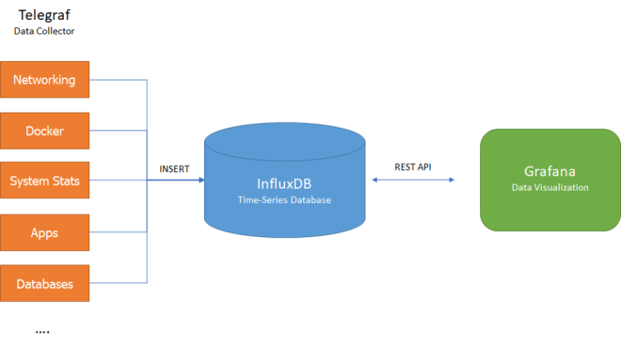
TIG-stack
Notes:
Телеграф збирає дані, передає у Інфлюкс, Графана читає із інфлюкса.

Slide 14
Telegraf – data collector
telegraf is an agent for collecting, processing, aggregating, and writing metrics
plugin-driven and has the concept of 4 distinct plugin types:
Input Plugins collect metrics from the system, services, or 3rd party APIs
Processor Plugins transform, decorate, and/or filter metrics
Aggregator Plugins create aggregate metrics (e.g. mean, min, max, quantiles, etc.)
Output Plugins write metrics to various destinations
written of course in Go
https://github.com/influxdata/telegraf

Slide 15

InfluxDB – time series database
easy to use and intergrate
scalable database for metrics, events and real-time analytics
written specifically for time series data
simple, high performing write and query HTTP APIs
expressive SQL-like query language tailored to easily query aggregated data
written of course in Go
https://github.com/influxdata/influxdb

Slide 16
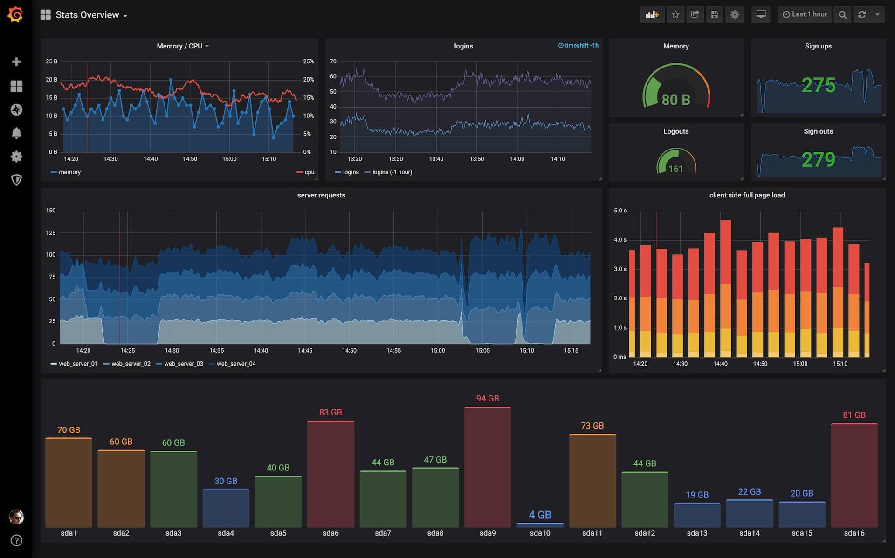
Grafana – web based reporting solution
data visualization and exploration tool
lets you create graphs and dashboards based on data from various data sources:
InfluxDB
Prometheus
Elasticsearch
Cloudwatch
Etc.
written of course in Go
https://github.com/grafana/grafana

Slide 17
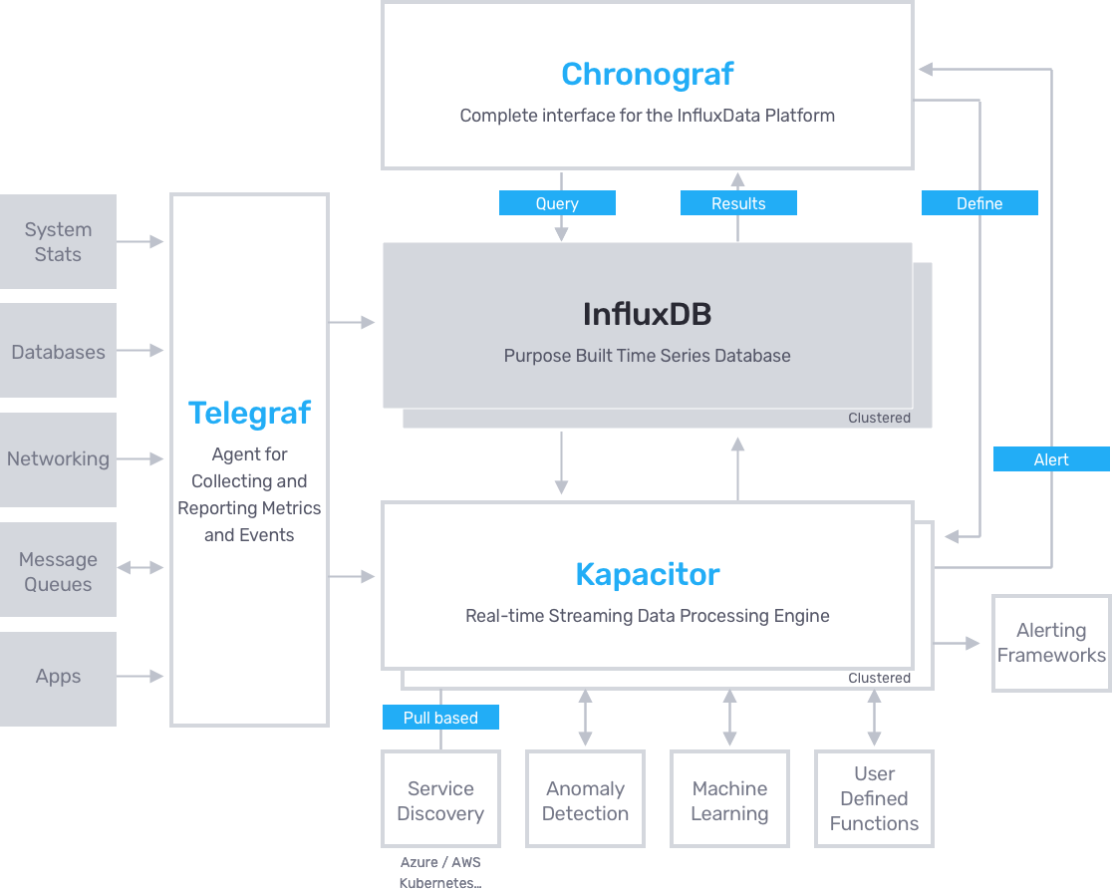
TICK-stack

Slide 18

Chronograf –admin and reporting solution
better at data exploration and understanding schemas for InfluxDB data
offers a complete dashboarding solution for visualizing your data
over 20 pre-canned dashboards are available
administrative tool for all your InfluxData deployments
user interface for Kapacitor
limitted to InfluxDB only
written in Go and React

Slide 19
Kapacitor – data processing engine
Open source framework for processing, monitoring, and alerting on time series data
Process both streaming data and batch data.
Query data from InfluxDB on a schedule, and receive data via the line protocol and any other method InfluxDB supports.
Perform any transformation currently possible in InfluxQL.
Store transformed data back in InfluxDB.
Add custom user defined functions to detect anomalies.
Integrate with HipChat, OpsGenie, Alerta, Sensu, PagerDuty, Slack, and more.
written in Go

Slide 20
Questions? Demo

